Slide 1

Портфолио
музыкального руководителя

Slide 2

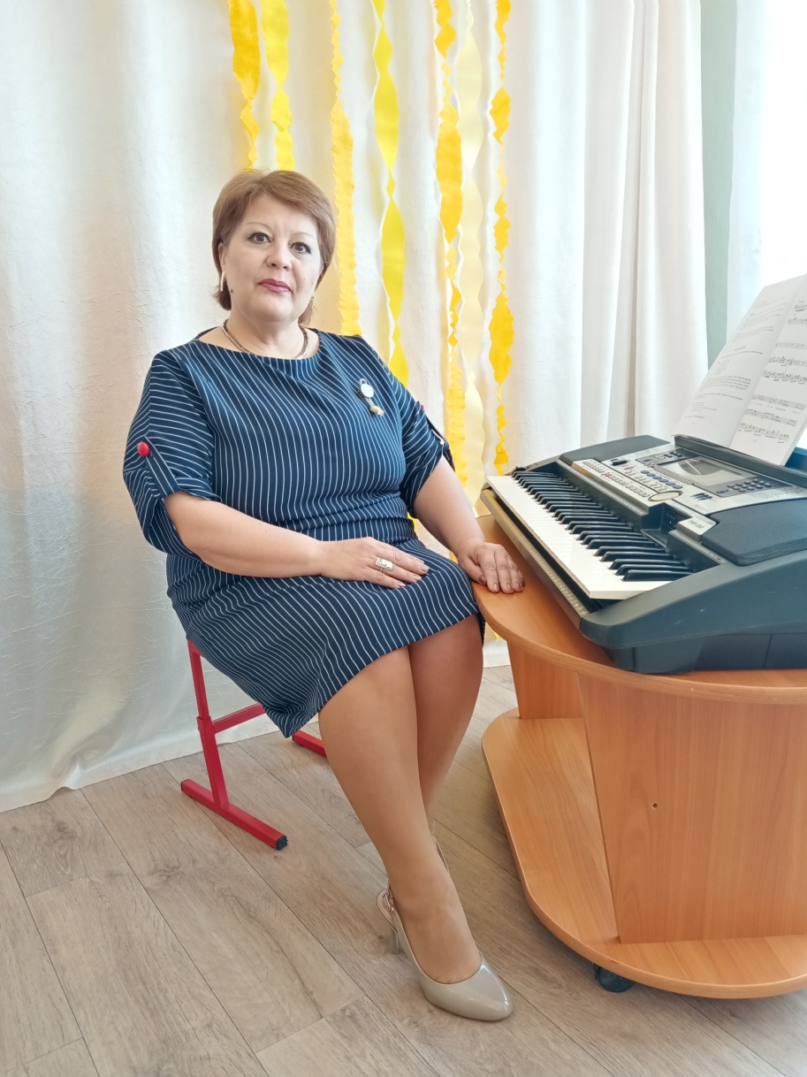
Муниципальное бюджетное дошкольное
образовательное учреждение центр
развития ребенка детский сад № 12
г. Нерчинска
Ахмедзянова Марина Галимзяновна
Музыкальный руководитель
Дата рождения: 16.07.1975 года
Место рождения: г. Нерчинск
Образование: Балейское педагогическое училище 1994 год
Курсы профессиональной переподготовки 2023 год
Педагогический стаж: 28 лет
В должности музыкального руководителя 17 лет
Высшая квалификационная категория

Slide 3
Мое педагогическое кредо.
Детям очень маленьким
Трудно жить без чуда.
Пусть в каждом празднике
Чудо будет всюду!
Если дети в детстве
Красотой согреты,
Вырастут достойные
Граждане планеты!
Л. Чадова
Основная миссия музыкального руководителя.
Для меня каждый ребенок неповторим и открыт для восприятия красоты и доброты.
Миссия музыкального руководителя – помочь каждому ребенку творчески раскрыться,
дать почувствовать каждому ребенку свою
успешность.
И неважно, какую дорогу выберет каждый из сегодняшних дошкольников повзрослев,
но если в их душе я смогу оставить радостные воспоминания о своем дошкольном детстве,
буду считать, что миссию я свою
выполнила.

Slide 4
Почему мне нравится быть музыкальным руководителем в детском саду.
Улыбнулась мне в жизни удача.
Благодарна за это судьбе.
Знаю я, не могло быть иначе,
В этом мире, на этой земле.
Ведь профессий так много на свете,
Важных, нужных и трудовых.
Но меня привлекают дети
И не мыслю я жизни без них!
Я пою с детворою песни,
Я учу всех ребят танцевать.
И профессии нету чудесней!
Я себе могу твердо сказать!
Я хочу научить ребятишек
Слышать музыку в каплях дождя,
Слышать музыку в листьях осенних,
И мелодию слышать ручья.
Я хочу научить ребятишек
Видеть музыку в волнах морских,
И в снежинках, что сыплются с неба,
И в красивых цветах полевых.
Жить без музыки скучно на свете,
Ее надо во всем замечать.
Ну, а главная музыка – в детях!
Я об этом хотела сказать.

Slide 5

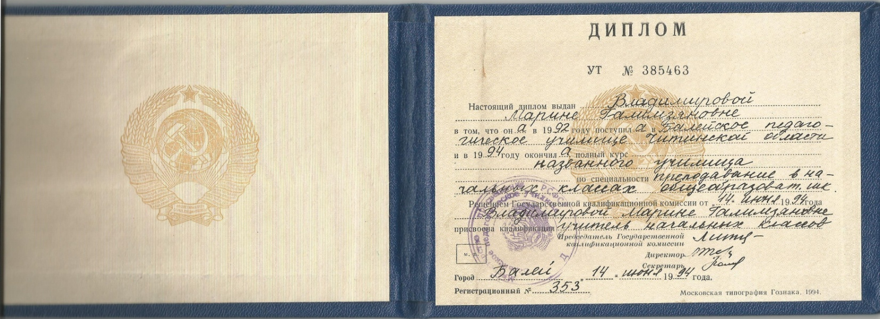
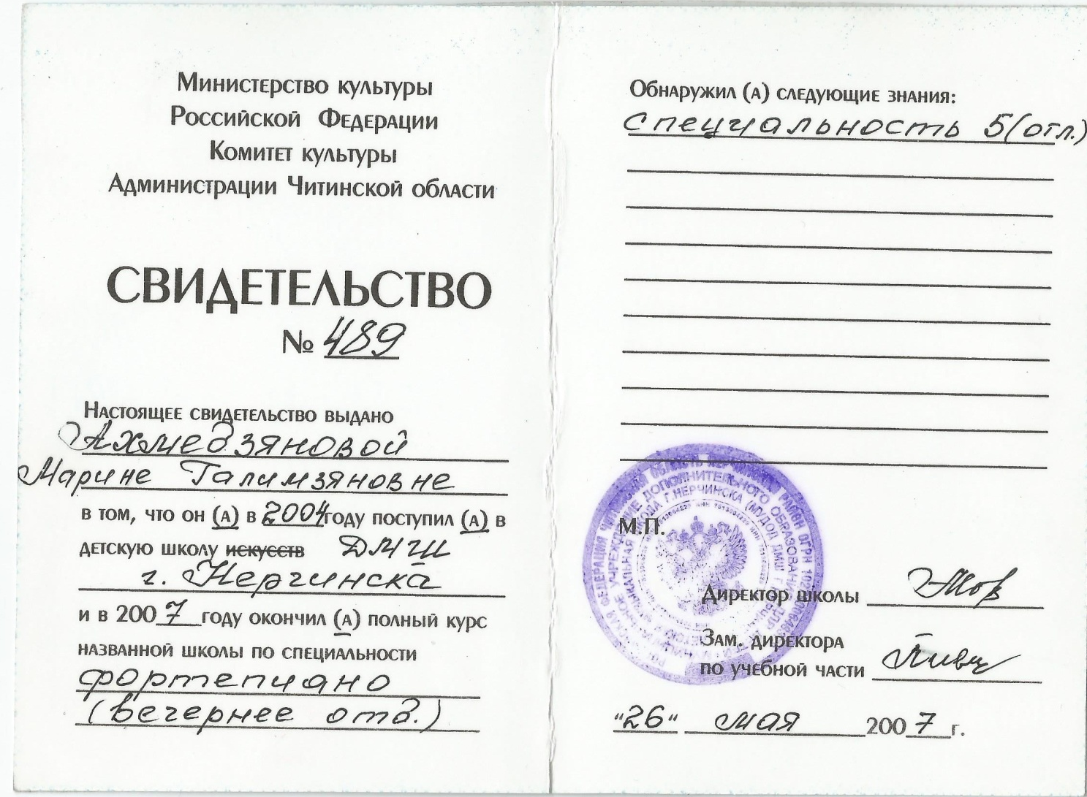
Образование

Slide 6
Курсы повышения квалификации
Год | Название | Документ
2014 | «Обновление содержания дошкольного образования» Забайкальский институт повышения квалификации профессиональной переподготовки работников образования. | Удостоверение № 752401176535
2018 | «Обновление содержания дошкольного образования в соответствии с ФГОС» Педагогический колледж г. Сретенска Забайкальского края | Удостоверение № 641

Slide 7
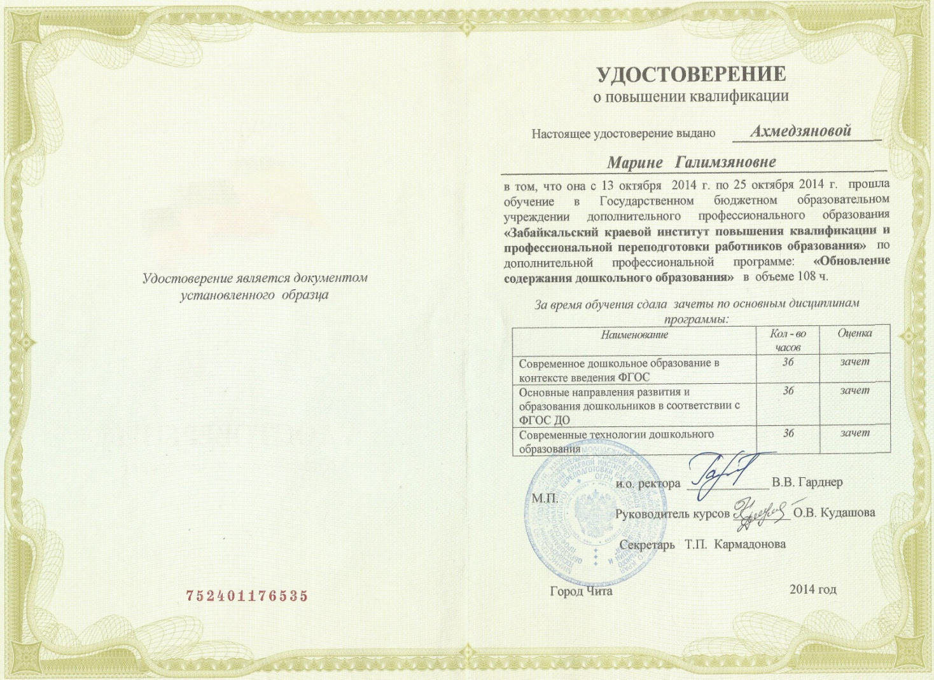
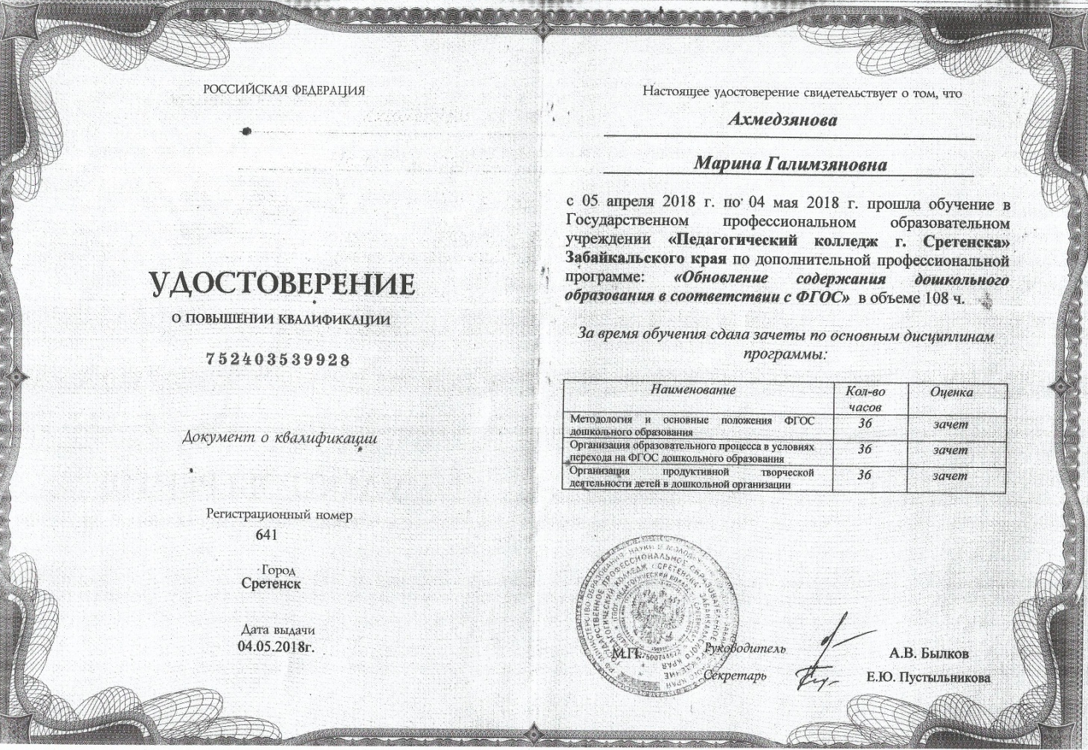

Slide 8

Курсы профессиональной
переподготовки
Год | Название | Документ
2019 | «Музыкальный руководитель ДОО» Частное учреждение дополнительного профессионального образования Южный институт кадрового обеспечения. | Диплом № ДОО678/19

Slide 9
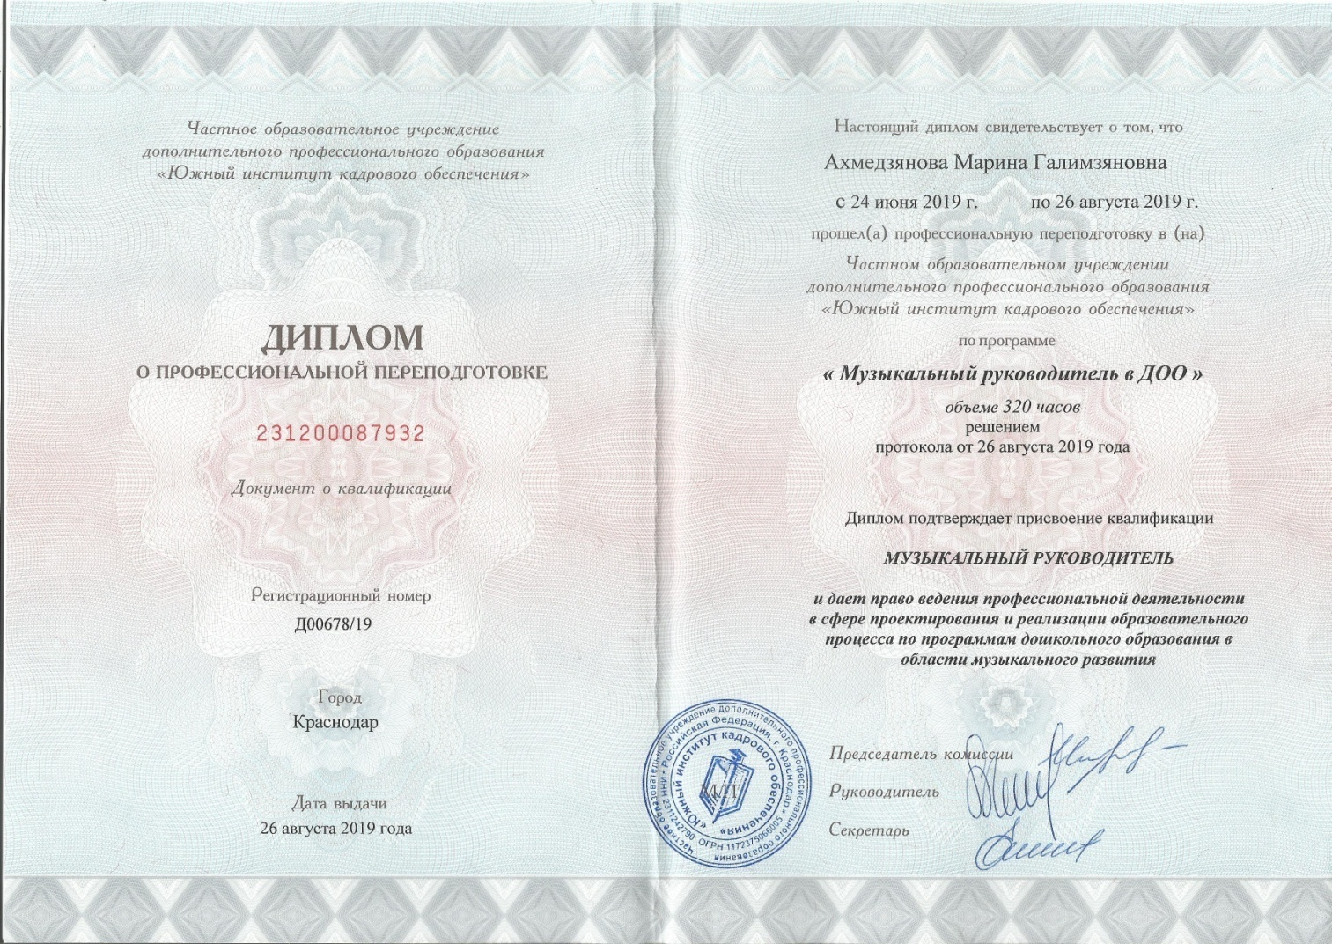

Slide 10
Педагог – универсал!
Не солидно! Кто сказал?
Двадцать стульчиков у стенки-
Это мой «Колонный зал»
Тут и «Барыня» и Бах,
Ликование и страх,
И движение, и слово,
И улыбка на губах.
За окошком холод лют,
В детском садике уют.
Двадцать «птиц» танцуют польку,
Машут крыльями, поют.
Бездна нужных, добрых дел!
Это наших рук удел.
Дай нам Бог любви и силы,
Чтобы мир не оскудел!

Slide 11
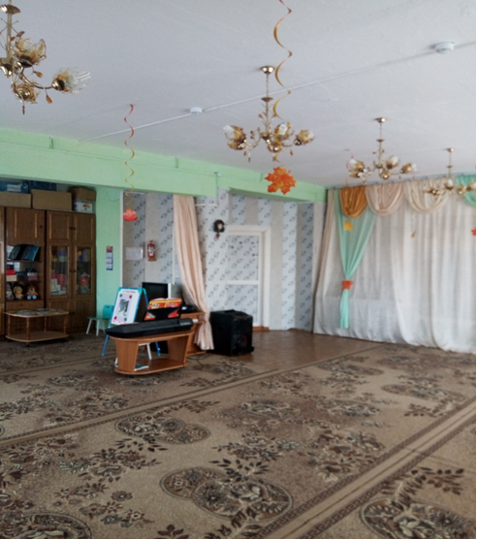
Музыкальный зал.
В нашем саду есть чудесное место,
Где живет музыка, танец и песня!
Там дети играют, танцуют, поют,
И на зарядку все дружно идут.

Slide 12
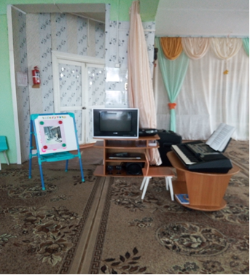
Зона учебно-познавательной деятельности:
Цель: развивать музыкально-познавательные способности.
Задачи: воспитывать интерес к музыке,
обогащать музыкальные впечатления,
знакомить с музыкальными понятиями,
развивать эмоциональную отзывчивость,
сенсорные способности, познавательные процессы.

Slide 13
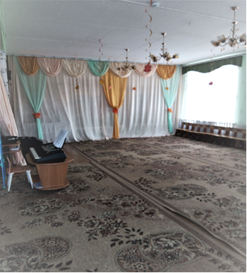
Зона музыкально- игровой и танцевальной деятельности:
Цель: Обучать певческим, двигательным навыкам,
обогащать музыкальные впечатления,
Задачи: воспитывать любовь и интерес к музыке.
Стимулировать слуховой и зрительный анализаторы, корректировать основные виды движения, психические функции.
Развивать творческую активность, эмоциональную отзывчивость.
Укреплять костно-мышечный аппарат;
развивать дыхание, сенсомоторные,
двигательные функции и качества движения.

Slide 14
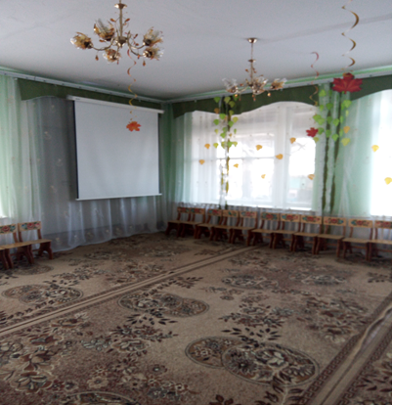
Зона мультимедиа:
Цель: расширить общий кругозор,
сформировать целостную картину мира.
Задачи: расширить возможности
музыкально-дидактического материала,
развивать познавательную деятельность,
формировать интерес к знаниям и умениям
в музыкальной деятельности.

Slide 15
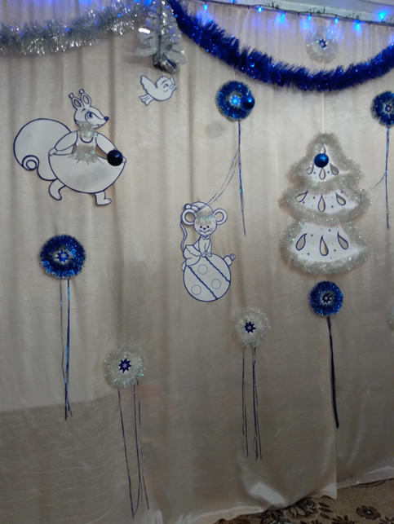
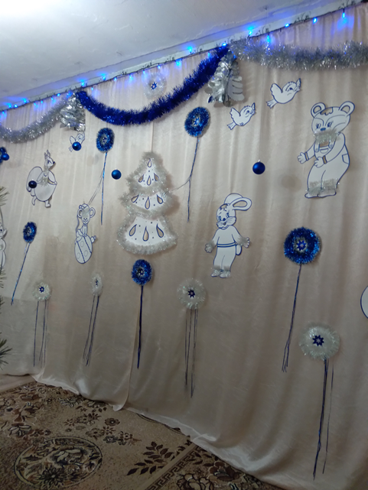
Праздничное оформление музыкального зала
На маленькой полянке, прямо у опушки
Собрались у елки веселые зверушки.
Пришли сюда зайчата, бельчата и мышата.
Решили они елку сегодня нарядить.
И в Новогодний праздник всех в гости пригласить.
Веселые и дружные все водят хоровод.
Хороший получился веселый Новый год!

Slide 16
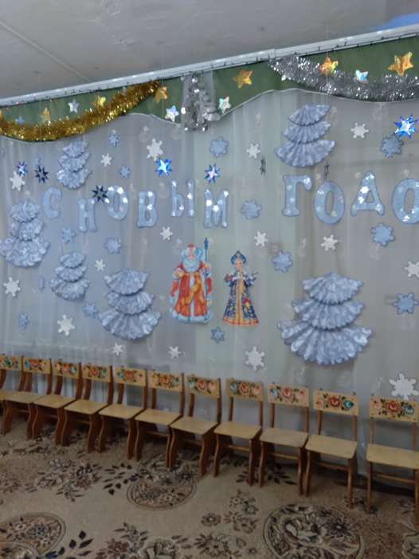
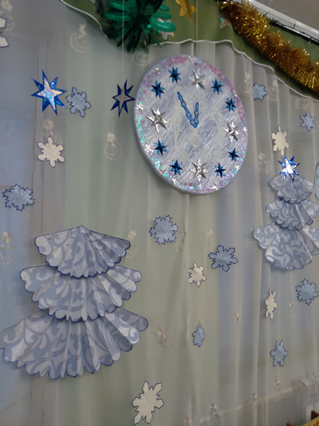
Тихо ель качается.
Старый год кончается.
Хорошо в лесу зимой,
Лес украшен бахромой,
Звонкий снег искрится,
Иней серебрится.
Смех, веселье, игры, шутки,
Песни, радость, пляски!
Хорошо нам всем живется
В новогодней сказке!

Slide 17
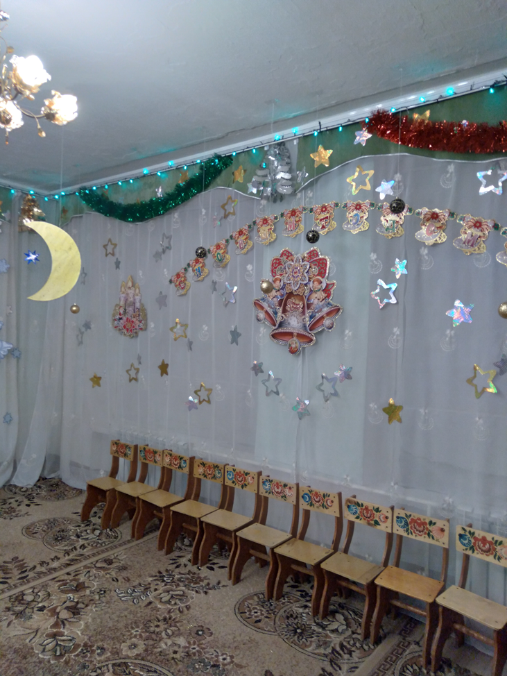
Звезда горит не тает,
Блестит прекрасный лед.
И сразу наступает
Счастливый Новый год!
Новый год, Новый год,
Зажигает свечи,
Пусть всем счастье принесет
Новогодний вечер!

Slide 18
Мои достижения
Статус | Год | Название мероприятия | Результат
Региональный | 2016 | Всероссийский конкурс «Детские сады – детям» | Диплом лауреата «Лучший профессионал детского сада»
Районный | 2018 | Творческая выставка «Созвездие талантов» | Сертификат участника
Всероссийский | 2019 | Всероссийский интеллектуальный турнир способностей «РостОК – интеллектУм» | Сертификат участника
Районный | 2019 | Конкурс инсценированной детской песни «Маленькая страна» | Почетное грамота 1 место
Районный | 2019 | Праздничный концерт «День защиты детей» | Грамота участника
Всероссийский | 2019 | Образовательный центр «Лучшее решение» Публикация в сборнике «Материалы по дошкольному воспитанию» | Свидетельство о публикации. №1912311147 Материал прошел экспертную оценку, опубликован на сайте «wwwлучший педагог.рф»
Всероссийский | 2019 | Образовательный центр «Лучшее решение» Публикация в сборнике «Материалы по дошкольному воспитанию» | Свидетельство о публикации. №1912311141 Материал прошел экспертную оценку, опубликован на сайте «wwwлучший педагог.рф»
Всероссийский | 2019 | Образовательный центр «Лучшее решение» Публикация в сборнике «Материалы по дошкольному воспитанию» | Свидетельство о публикации. №1911271427 Материал прошел экспертную оценку, опубликован на сайте «wwwлучший педагог.рф»

Slide 19
Статус | Год | Название мероприятия | Результат
Районный | 2020 | Организация экспертно – методической деятельности муниципальной методической службы | Благодарность Приказ № 116-п от 01.10.2020 г.
Районный | 2020 | Конкурс «Современное занятие в условиях реализации ФГОС» | Грамота призера Приказ №78-п от 13.05.2020 г.
Районный | 2020 | Конкурс «Мы ищем таланты – мое хобби и увлечения» в номинации «Декоративно – прикладное искусство» | Диплом участника Приказ № 40-п от 24.03.2020 г.
МБДОУ ЦРР Детский сад № 12 г. Нерчинска | 2020 | Конкурс «Новогодний чудо-шар» в номинации «Самый красивый шар» | Грамота 1 место
Районный | 2021 | Конкурс инсценированной детской песни «Маленькая страна» | Грамота участника
Всероссийский | 2021 | Открытый всероссийский турнир способностей «РостОК – интеллектУм» | Сертификат участника экспертного совета турнира
Всероссийский Всероссийский | 2021 2021 | Открытый всероссийский турнир способностей «РостОК – интеллектУм» Открытый всероссийский турнир способностей «РостОК – интеллектУм» | Благодарность За участие воспитанников в турнире Диплом за подготовку призера Открытого всероссийского турнира способностей «РостОК – интеллектУм»

Slide 20
Мои награды
Год | Награда | Статус
2009 | Почетная грамота Министра образования и молодежной политики Забайкальского края | Почетная грамота Министра образования и молодежной политики Забайкальского края Приказ от 11.06.2009 №343
2012 | Почетная грамота Нерчинского районного комитета профсоюза работников народного образования и науки РФ | Профсоюз работников народного образования и науки РФ
2012 | Грамота Главы администрации муниципального района «Нерчинский район» | Администрации муниципального района «Нерчинский район»
2014 | Почетная грамота Президиума Забайкальского краевого комитета Профсоюза работников народного образования и науки РФ | Профсоюз народного образования и науки РФ. Забайкальская краевая организация.
2015 | Грамота Главы муниципального района «Нерчинский район» | Администрация муниципального района «Нерчинский район» Распоряжение № 727 от 01.10.2015 г.
2017 | Благодарность начальника УО Администрации муниципального района «Нерчинский район» | УО Администрации муниципального района «Нерчинский район» Приказ № 250 от 23.08.2017
2020 | Грамота начальника УО Администрации муниципального района «Нерчинский район» | УО Администрации муниципального района «Нерчинский район» Приказ №78-п от 13.05.2020 г
2020 | Грамота начальника УО Администрации муниципального района «Нерчинский район» | УО Администрации муниципального района «Нерчинский район» Приказ №116-п от 01.10.2020 г
2021 | Диплом III районного Фестиваля педагогических идей | УО Администрации муниципального района «Нерчинский район» Приказ №40-п от 24.03.2021 г
2022 | Диплом I степени муниципальный этап Всероссийского конкурса «Педагог года – 2022» в номинации «Воспитатель года» | УО Администрации муниципального района «Нерчинский район» Приказ №66-п от 15.04.2022 г

Slide 21

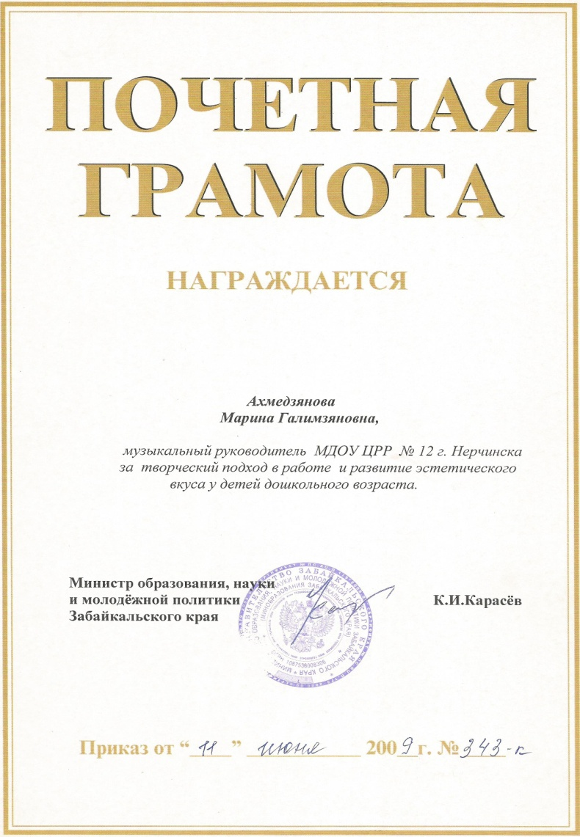



Slide 22





Slide 23



Slide 24





